Slide 1
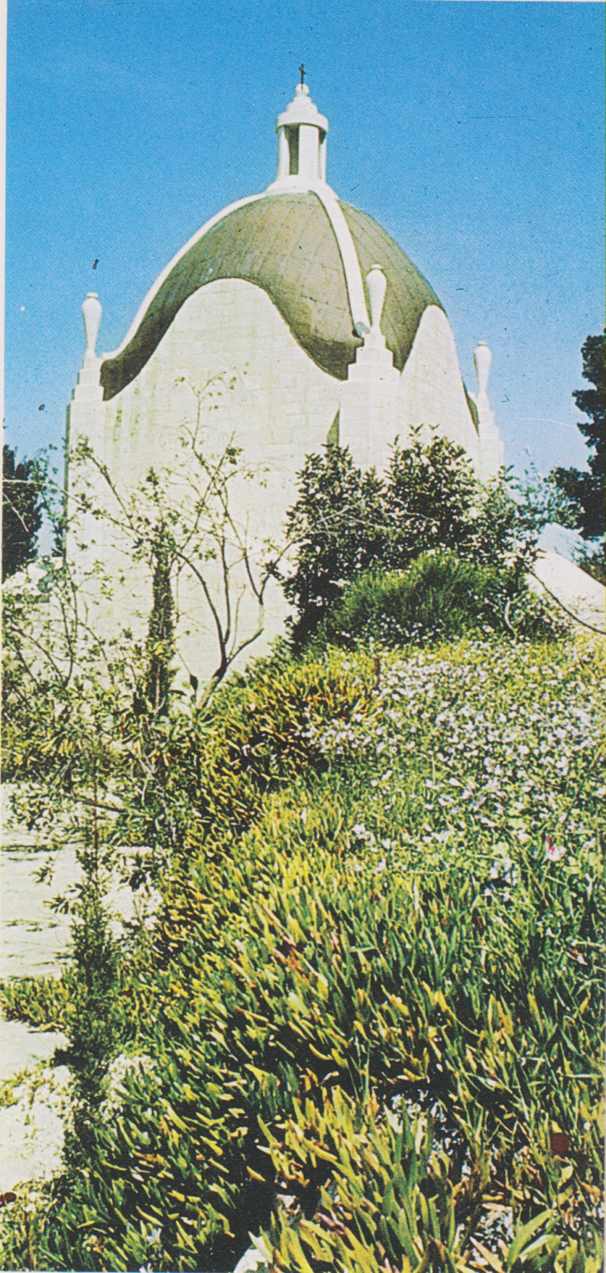
Gerusalemme, Dominus flevit., a metà acosta sul Monte degli Ulivi. Chiesa attuale del 1955, su resti di chiesa bizantina.

